Slide 1
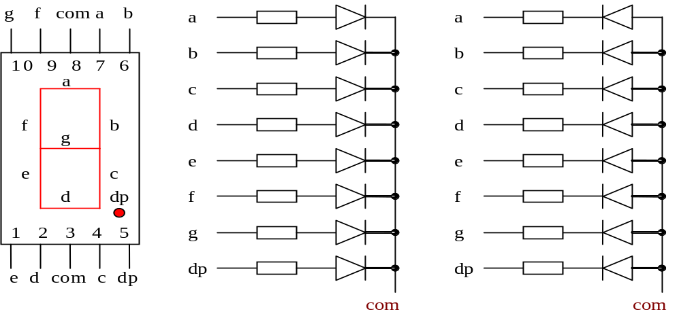
1、数码管的结构和原理
外观
共阴连接
共阳连接

Slide 2
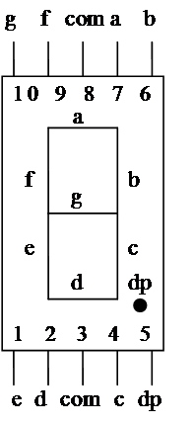
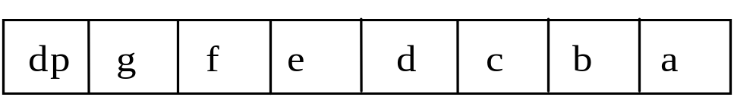

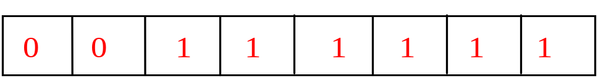

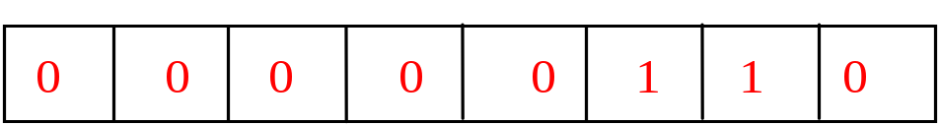

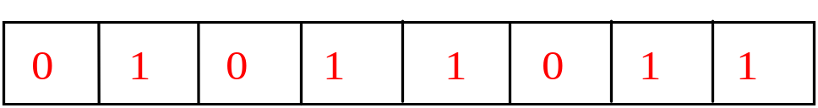
8段发光管控制端与字节的关系（共阴极）。
3FH
06H
5BH

Slide 3
显示字符 | 共阴极字段码 | 共阳极字段码 | 显示字符 | 共阴极字段码 | 共阳极字段码
0 | 3FH | C0H | C | 39H | C6H
1 | 06H | F9H | D | 5EH | A1H
2 | 5BH | A4H | E | 79H | 86H
3 | 4FH | B0H | F | 71H | 8EH
4 | 66H | 99H | P | 73H | 8CH
5 | 6DH | 92H | U | 3EH | C1H
6 | 7DH | 82H | T | 31H | CEH
7 | 07H | F8H | Y | 6EH | 91H
8 | 7FH | 80H | L | 38H | C7H
9 | 6FH | 90H | 8． | FFH | 00H
A | 77H | 88H | “灭” | 00 | FFH
B | 7CH | 83H | …… | …… | ……

Slide 4
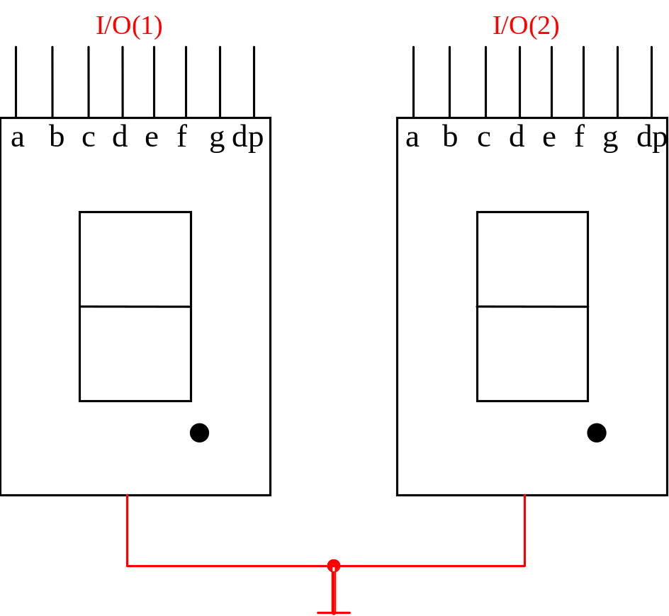
2．LED数码管的显示方式----静态显示和动态显示
1）静态显示方式
特点：
公共端直接接地(共阴极)或接电源(共阳极)
每个数码管的段选线与一组I/O接口线相连。
每个数码管一直显示。

Slide 5
2）动态显示方式
段码线
位码线
特点：
所有数码管的段选线与一组I/O接口线并连在一起。
每个数码管的公共端由一根I/O线控制。
显示为逐个显示。

